Slide 1
Практическая работа 3 Компоновка монолитного здания жесткой системы. Разработка схемы плана и поперечного разреза, узлов монолитного перекрытия: плита – второстепенная балка – главная балка
Монолитная плита перекрытия – является несущим элементом каркаса здания. Плита состоит из конструкционного бетона и арматурного каркаса (сетки).
Есть два варианта размера расчетного пролета.
1) Если опирание жесткое, т.е. балка защемлена на опоре (либо является частью монолитной конструкции), то расчетный пролет L₀ равен расстоянию в свету между опорами.
2) Если же опирание шарнирное, то расчетный пролет всегда больше этого расстояния.
Notes:
При расчете любого изгибаемого элемента, будь то плита, балка или перемычка, прежде всего, следует определить расчетный пролет. При переводе объемных конструкций в плоскую расчетную схему очень важно задаться правильными размерами элементов. Ведь в расчетной схеме все просто: балка – это стержень, а опора – точка. На самом же деле опора имеет свой размер – глубину опирания, и балка не зависает на краях стены (от точки до точки), часть ее работает в пролете, но часть – «отдыхает» на опорах.

Slide 2
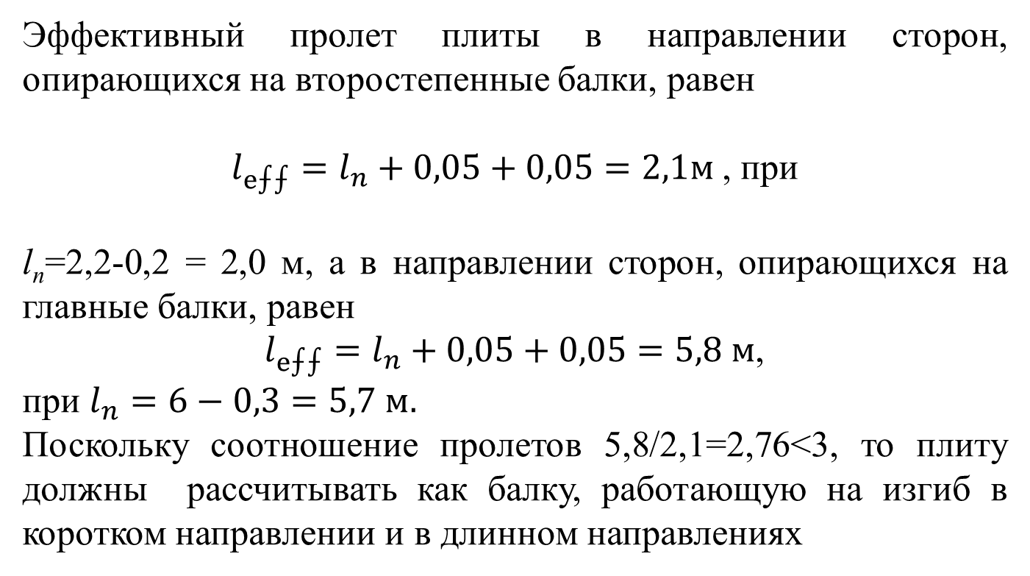
Расчетный пролет
Эффективный пролет плиты в направлении сторон, опирающихся на второстепенные балки, равен
$l_{e⨍⨍}=l_{n}+0,05+0,05=2,1м$, при
l_{n}=2,2-0,2 = 2,0 м, а в направлении сторон, опирающихся на главные балки, равен
$l_{e⨍⨍}=l_{n}+0,05+0,05=5,8 м$,
при $l_{n}=6−0,3=5,7 м.$
Поскольку соотношение пролетов 5,8/2,1=2,76<3, то плиту должны рассчитывать как балку, работающую на изгиб в коротком направлении и в длинном направлениях
Notes:
Согласно [29] П.6.23 расчетный пролет плиты принимается равным расстоянию в свету между второстепенными балки с добавлением участков опирания а₁ и а₂ Тогда ${l_{e⨍⨍}=l_{n}+а_{1}+а}_{2 ,}$ где а₁ (а₂) = min{0,5h плиты, 0,5b балки} эффективный [24]. При опирании на наружные стены – расстоянию от оси опоры на стене до грани ребра первой второстепенной балки. При соотношении пролетов ℓ₁/ℓ₂<3 плита работает, как опертая по четырем сторонам, в двух направлениях, а при соотношении пролетов ℓ₁/ℓ₂>3 плита работает в одном направлении, как балка на двух опорах между второстепенными балками, а в целом как многопролетная неразрезная балка, опирающаяся на второстепенные балки.

Slide 3
Принимаем расчетную схему плиты в виде многопролетной неразрезной балки шириной b=1м, толщиной h=50 мм и общей длиной L=19,8 м (в осях А – Г), опирающейся через 2,2 м на второстепенные балки, а в осях А и Г на стены.
Notes:
После того как определи расчетный пролет плиты, мы собираем нагрузки. Подсчет нагрузок на 1 м² плана перекрытия для расчета плиты приведен в таблице 1.

Slide 4
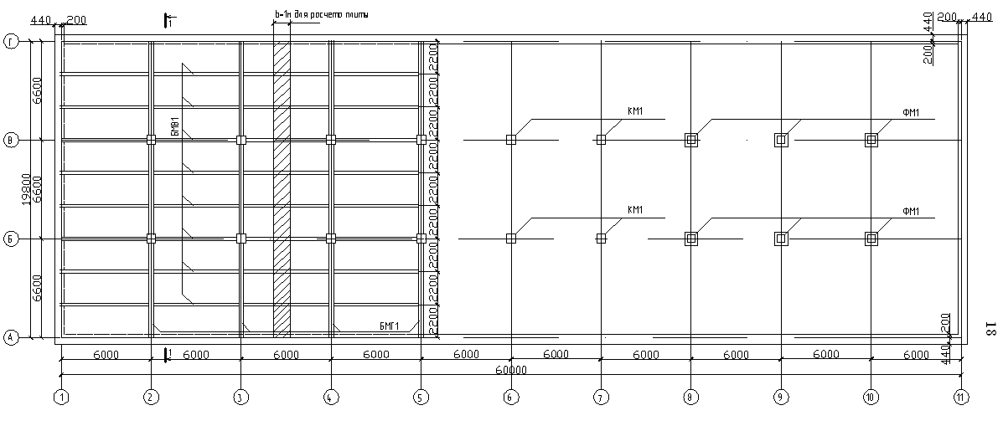
План

Slide 5
Нагрузка на 1 м² плана перекрытия для расчета плиты
Нагрузка | Характеристическая нагрузка, Н/м² | Коэффициент безопасности по нагрузке γ_{стγ,sup} | Расчетная нагрузка, Н/м²
Постоянная, C_{ткγ} Собственный вес плиты толщиной δ=60 мм (ρ=2500 кгс/м³=25000 Н/м³) 0,06·25000 | 1500 | 1,35 | 2025
Слой цементного раствора δ=20 мм (ρ=220 кг/м³=22000 Н/м³) 0,02·22000 Керамическая плитка δ=13 мм (ρ=1800 кг/м³=18000 Н/м³) δ·ρ= 0,013·18000 | 440 234 | 1,3 1,35 | 594 315,9
Итого | 2174 |  | 2934,9
Временная, Q_{k1,sup} | 3000 | 1,5 γ_{Q1} | 4500
Полная (постоянная + временная) C_{тkγ,sup} + Q_{k1,sup} | 5174 |  | 7434,9

Slide 6
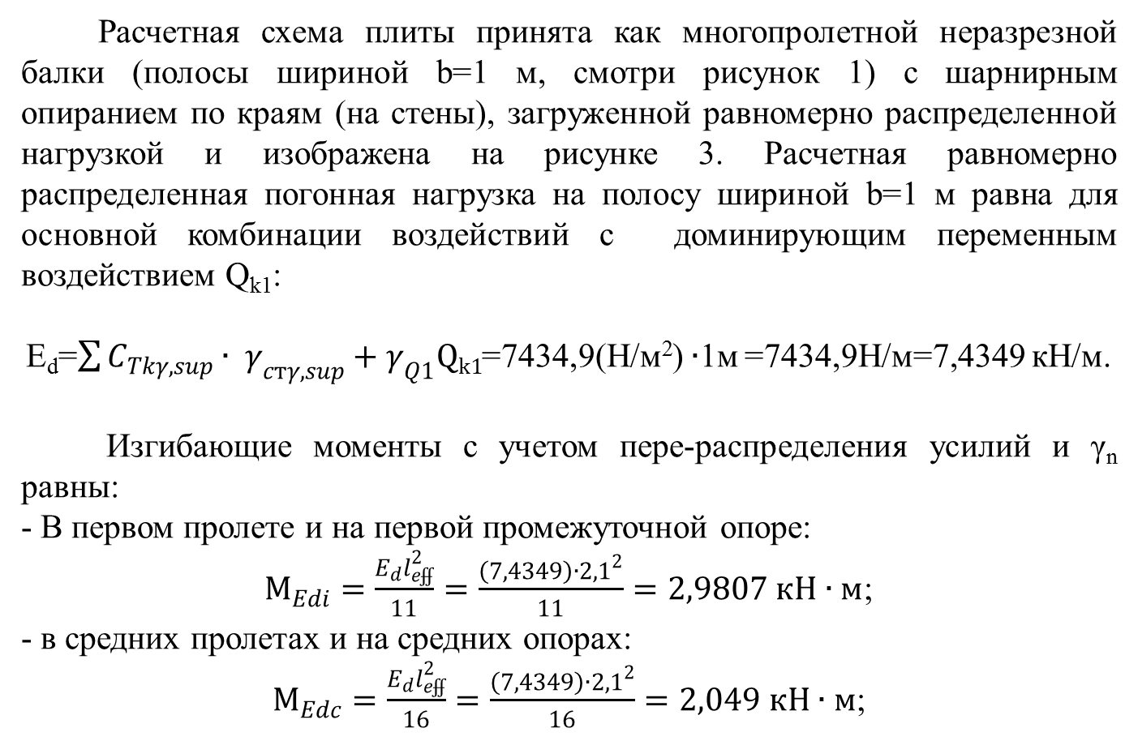
Расчетная схема и определение усилий
Расчетная схема плиты принята как многопролетной неразрезной балки (полосы шириной b=1 м, смотри рисунок 1) с шарнирным опиранием по краям (на стены), загруженной равномерно распределенной нагрузкой и изображена на рисунке 3. Расчетная равномерно распределенная погонная нагрузка на полосу шириной b=1 м равна для основной комбинации воздействий с доминирующим переменным воздействием Q_{k1}:
Е_{d}=$\sum{C_{Tkγ,sup}}∙ γ_{cтγ,sup}+γ_{Q1}Qk1$=7434,9(H/м²)$∙$1м =7434,9Н/м=7,4349 кН/м.
Изгибающие моменты с учетом пере-распределения усилий и γ_{n} равны:
- В первом пролете и на первой промежуточной опоре:
$М_{Edi}=\frac{E_{d}l_{eʄʄ}^{2}}{11}=\frac{\left(7,4349\right)∙{2,1}^{2}}{11}=2,9807 кН∙м$;
- в средних пролетах и на средних опорах:
$М_{Edc}=\frac{E_{d}l_{eʄʄ}^{2}}{16}=\frac{\left(7,4349\right)∙{2,1}^{2}}{16}=2,049 кН∙м$;
Notes:
В плитах монолитных перекрытий над опорами на второстепенные балки (у верхней грани плиты) устанавливается арматура, позволяющая плите воспринимать опорные моменты, а в пролетах плиты между второстепенными балками устанавливается поперечная арматура (у нижней грани плиты), позволяющая воспринимать пролетные моменты. При принятом армировании расчетная схема и работа плиты будут как многопролетной неразрезной балки. Крайние опоры плиты на кирпичные стены допускают поворот из-за разной жесткости и прочности кирпича и бетона и поэтому приняты шарнирными, хотя частичное защемление фактически будет. Для определения нагрузки на 1 погонный метр длины плиты (или балки) (погонная нагрузка), необходимой для расчета усилий (М, Q) по принятой расчетной схеме, равномерно распределенная по площади нагрузка (в кН/м²) умножается на ширину плиты (или полосы плиты b=1 м) с которой собирается нагрузка.
(g+υ) (кН/м²)·b (м)=(g+υ) (кН/м)
Расчетные изгибающие моменты в не-разрезных балочных плитах, определенные методом предельного равновесия с учетом их перераспределения по равно моментной схеме согласно п.7.2.5 [29] равны:
– в первом пролете и на первой промежуточной опоре:
$$М_{Edi}=\frac{E_{d}l_{eʄʄ}^{2}}{11};$$
$−$на средних опорах и в средних пролетах:
$$М_{Edc}=\frac{E_{d}l_{eʄʄ}^{2}}{16},$$
где: $E_{d}$ – полная расчетная (постоянная + временная) нагрузка на 1 погонный метр длины полосы плиты; $l_{eʄʄ}$– расчетный пролет плиты.

Slide 7
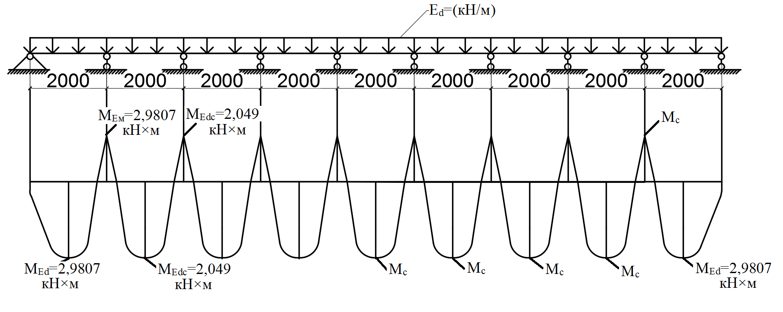
Рисунке 3 - Эпюра моментов

